Slide 1
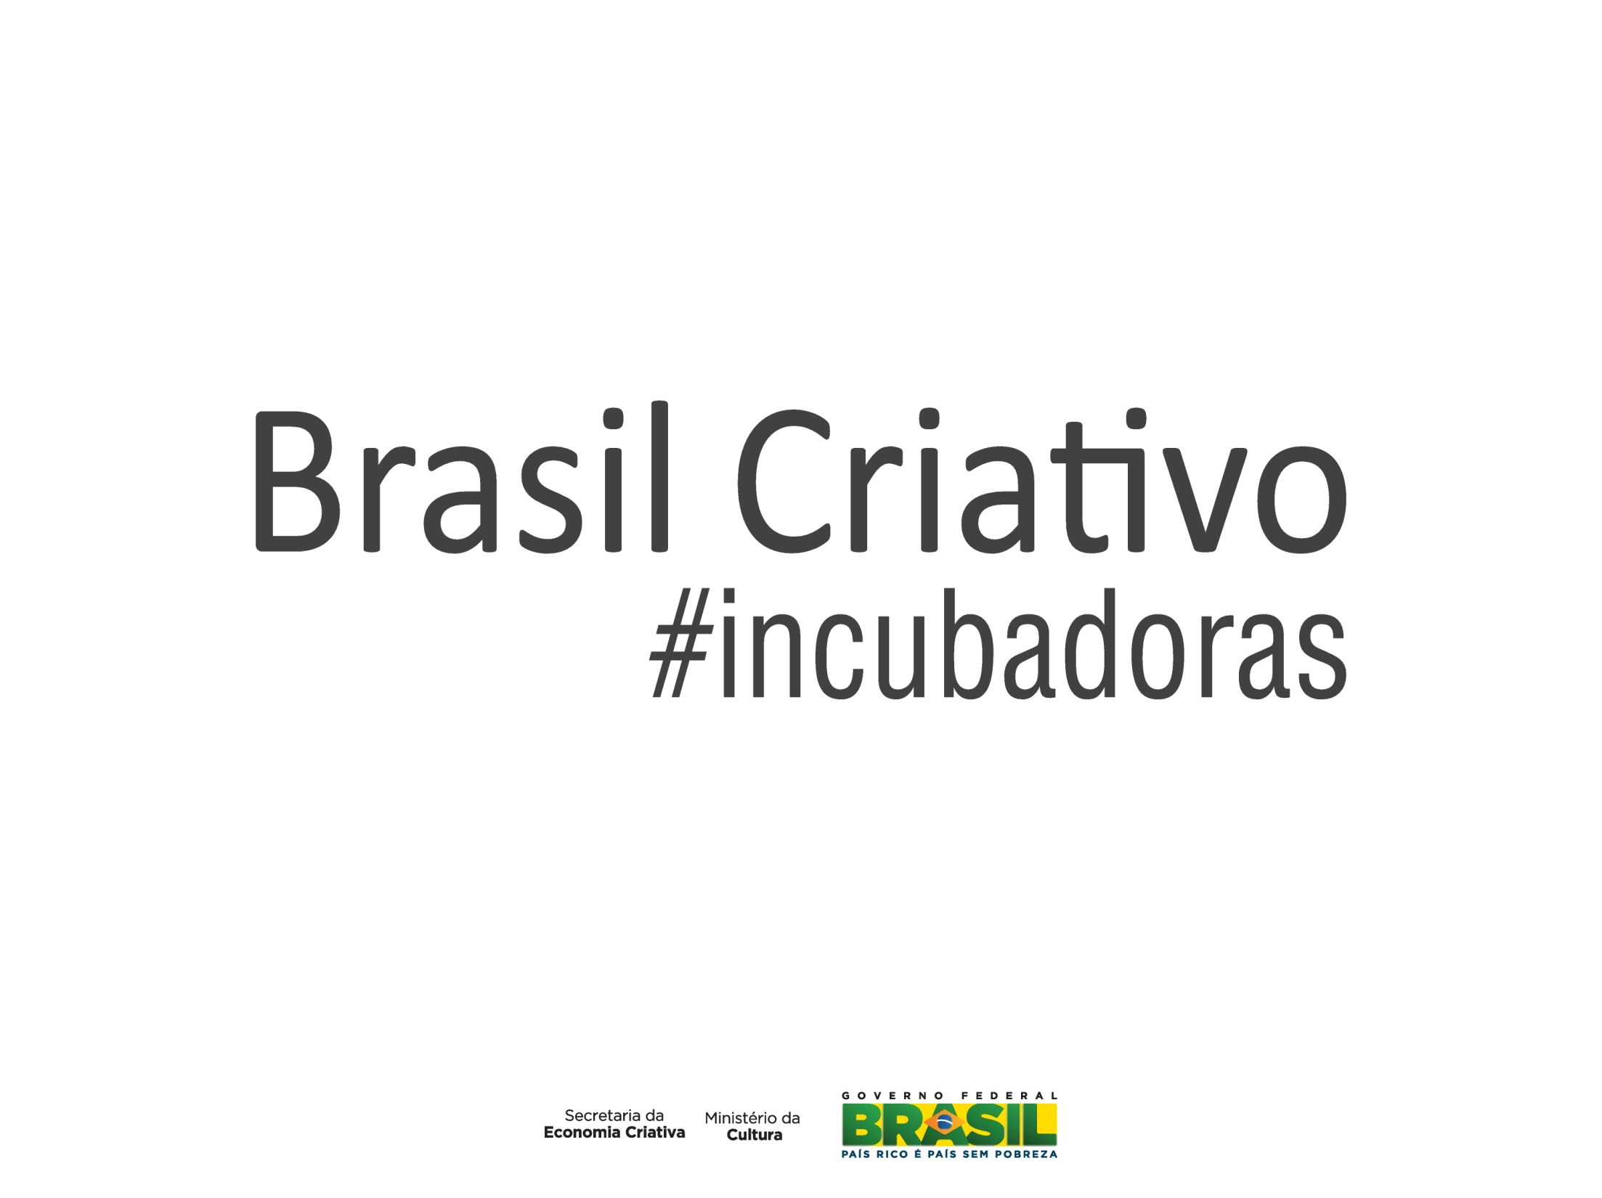
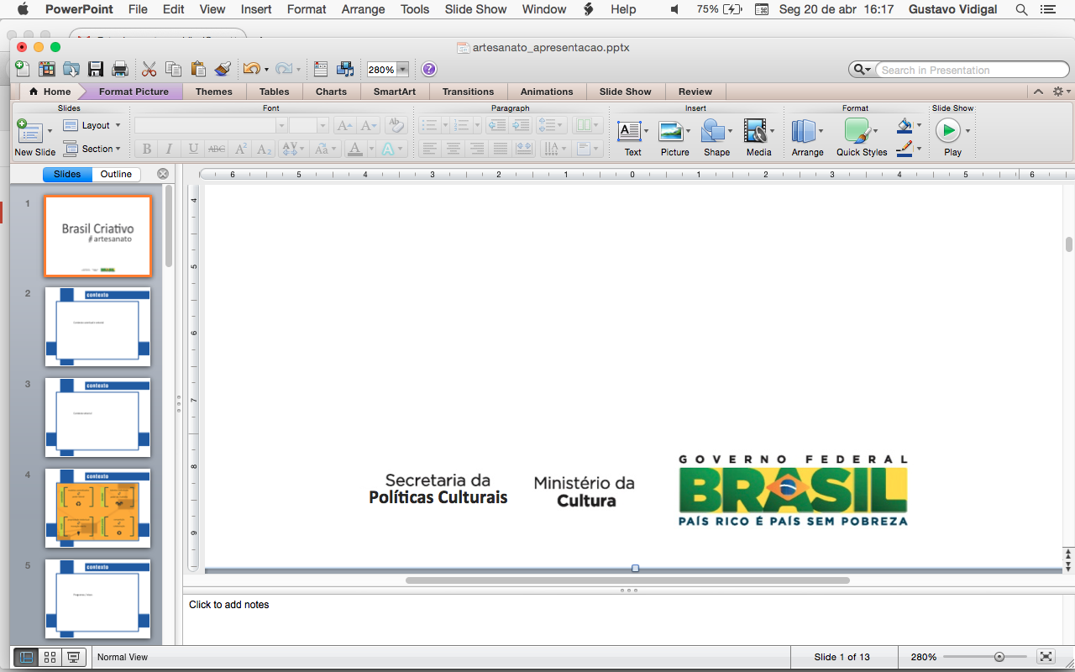
artesanato
Políticas Culturais

Slide 2
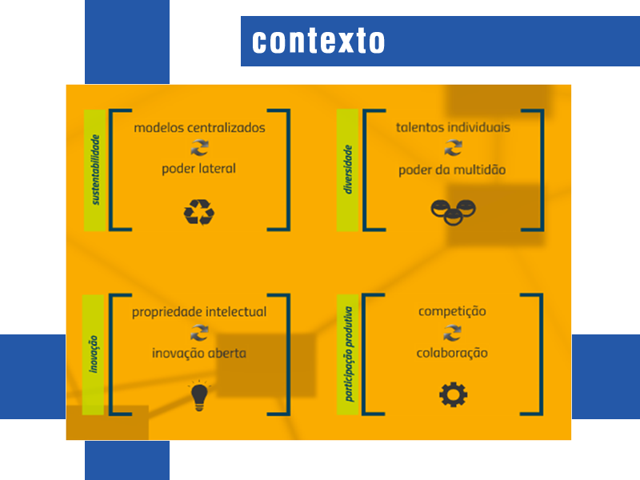
Diversidade Cultural
Inovação
Economia
da Cultura
Brasileira
Sustentabilidade
Inclusão Social

Slide 3
Plano Nacional de Cultura define o setor de artesanato como partícipe das políticas públicas de cultura
o reconhecimentos dos saberes, conhecimentos e expressões tradicionais se traduzem na proteção da atividade artesanal enquanto expressão da cultura tradicional brasileira
necessidade de elaboração e instituição de um marco legal com foco na proteção e dos conhecimentos e expressões culturais tradicionais
o artesanato enquanto atividade econômica tem por insumo o simbólico, a diversidade e o imaginário cultural brasileiro

Slide 4
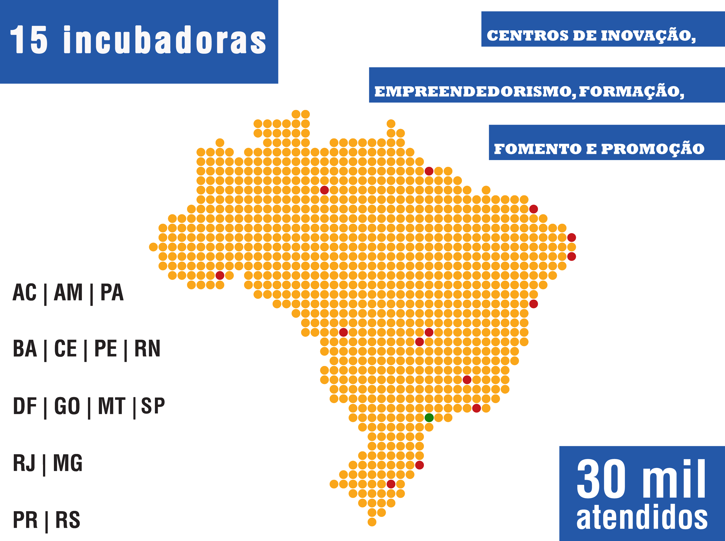
Incubadoras Brasil Criativo

Slide 5
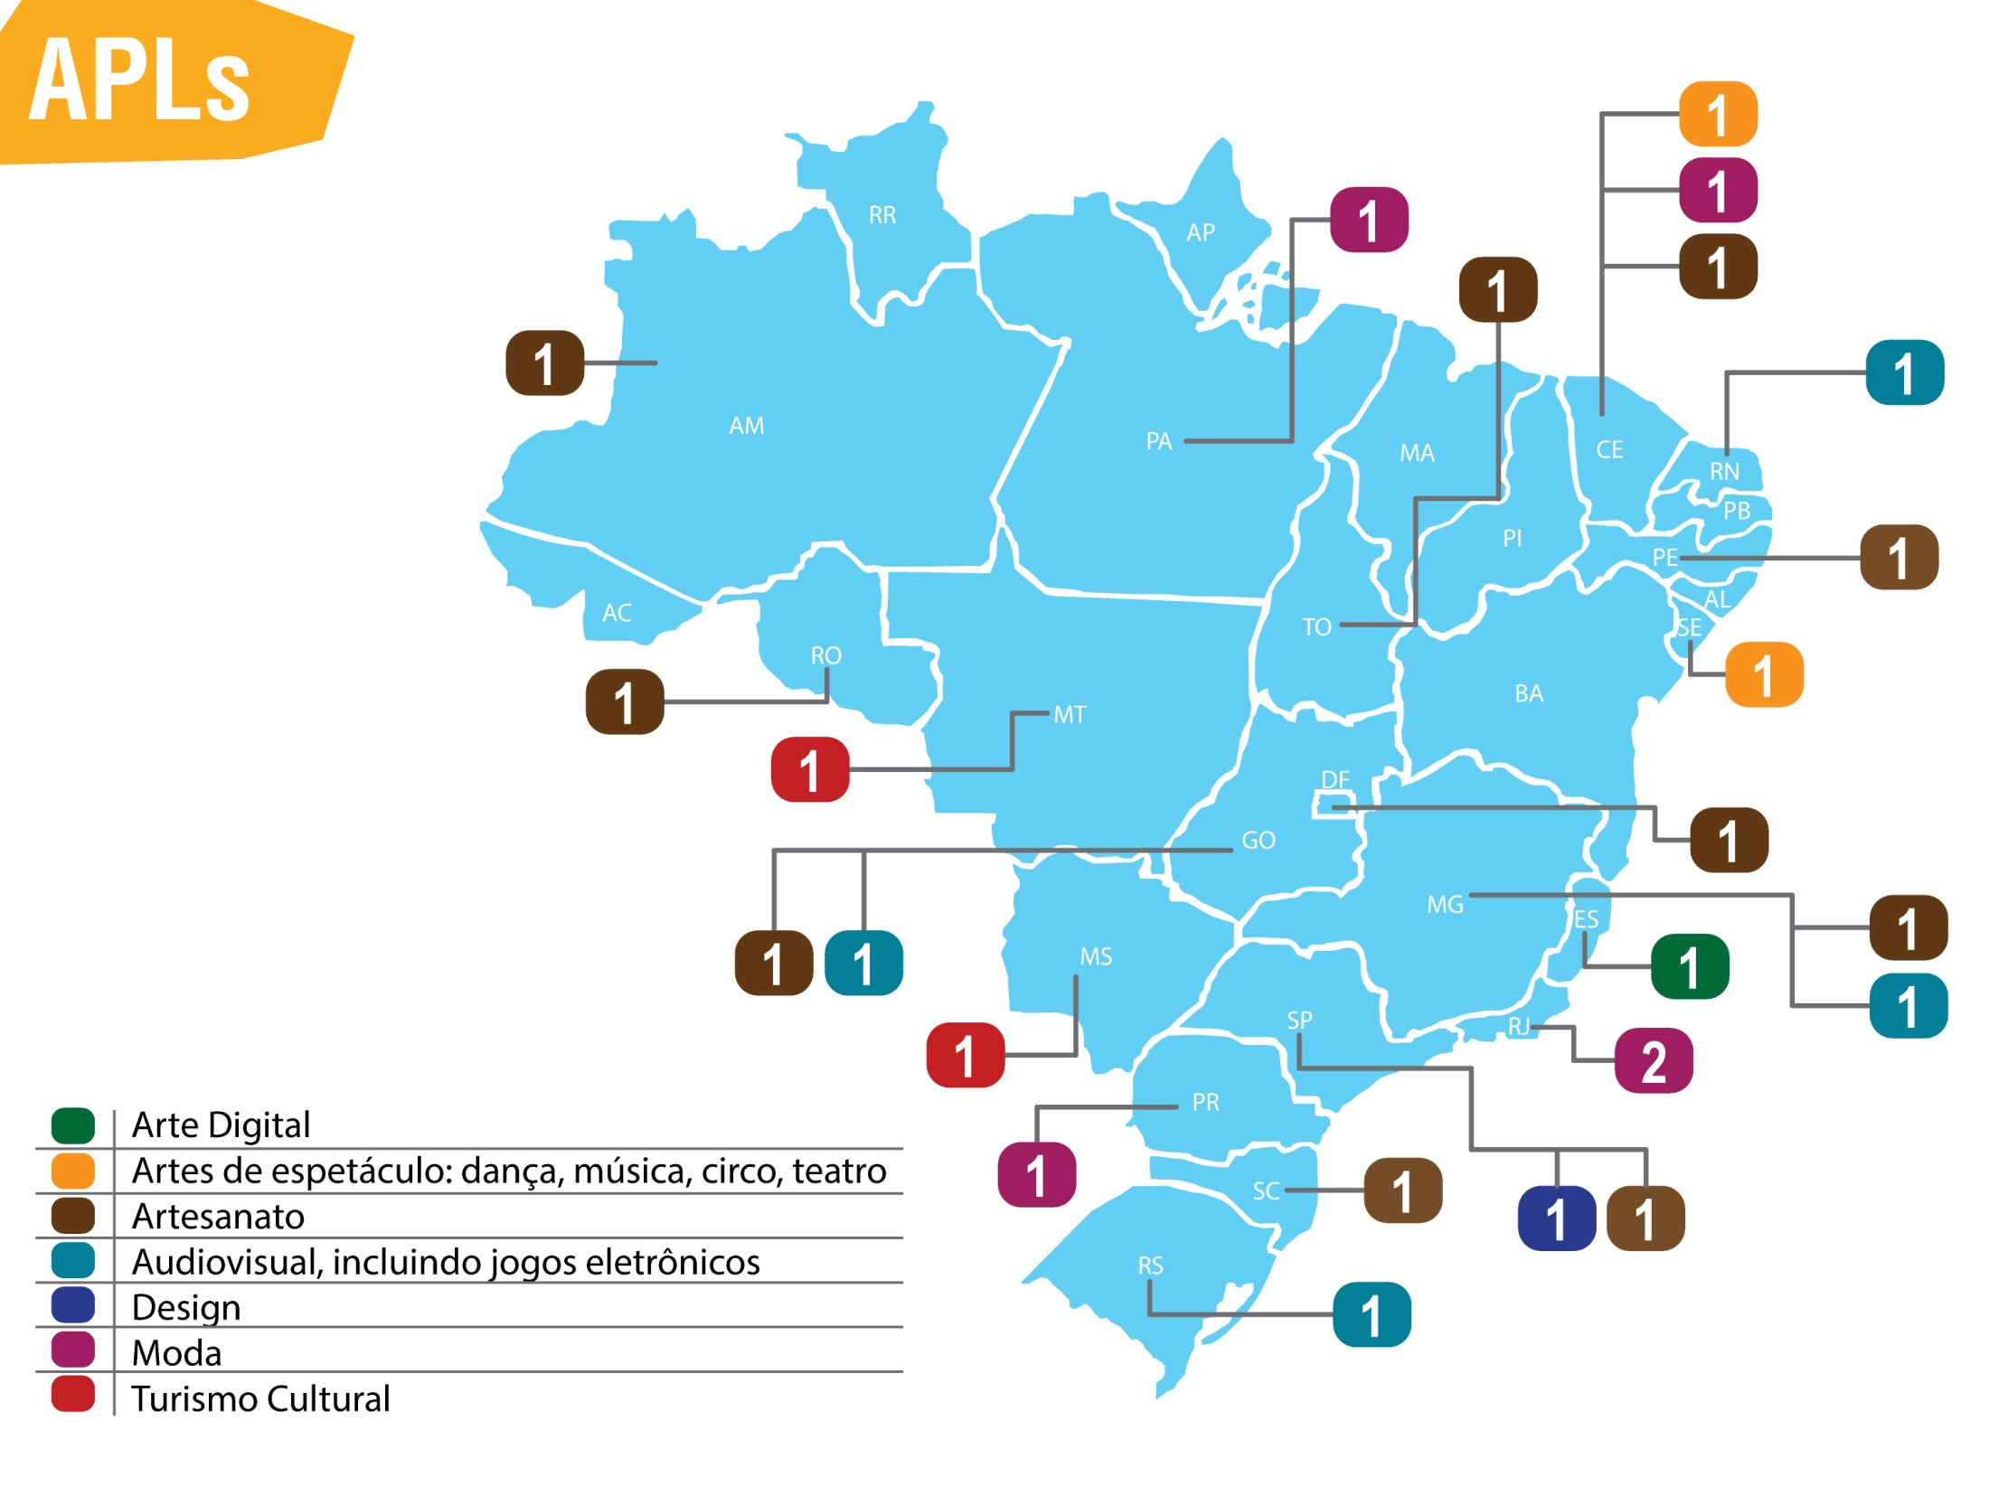
APLs Intensivos em Cultura
10 APLs de artesanato

Slide 6


Slide 7
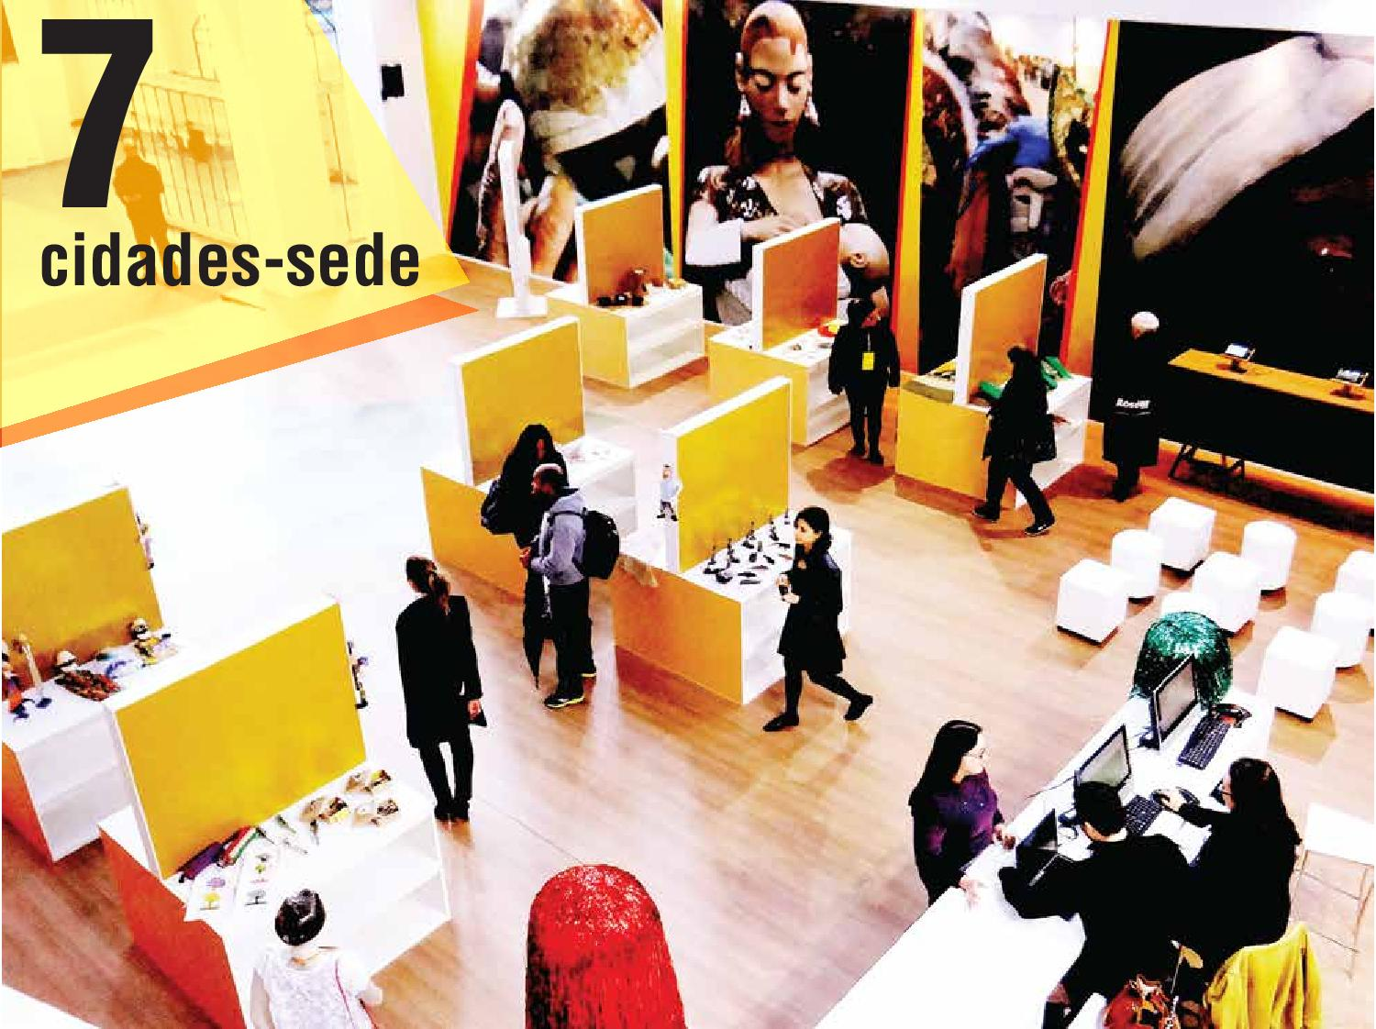

Slide 8
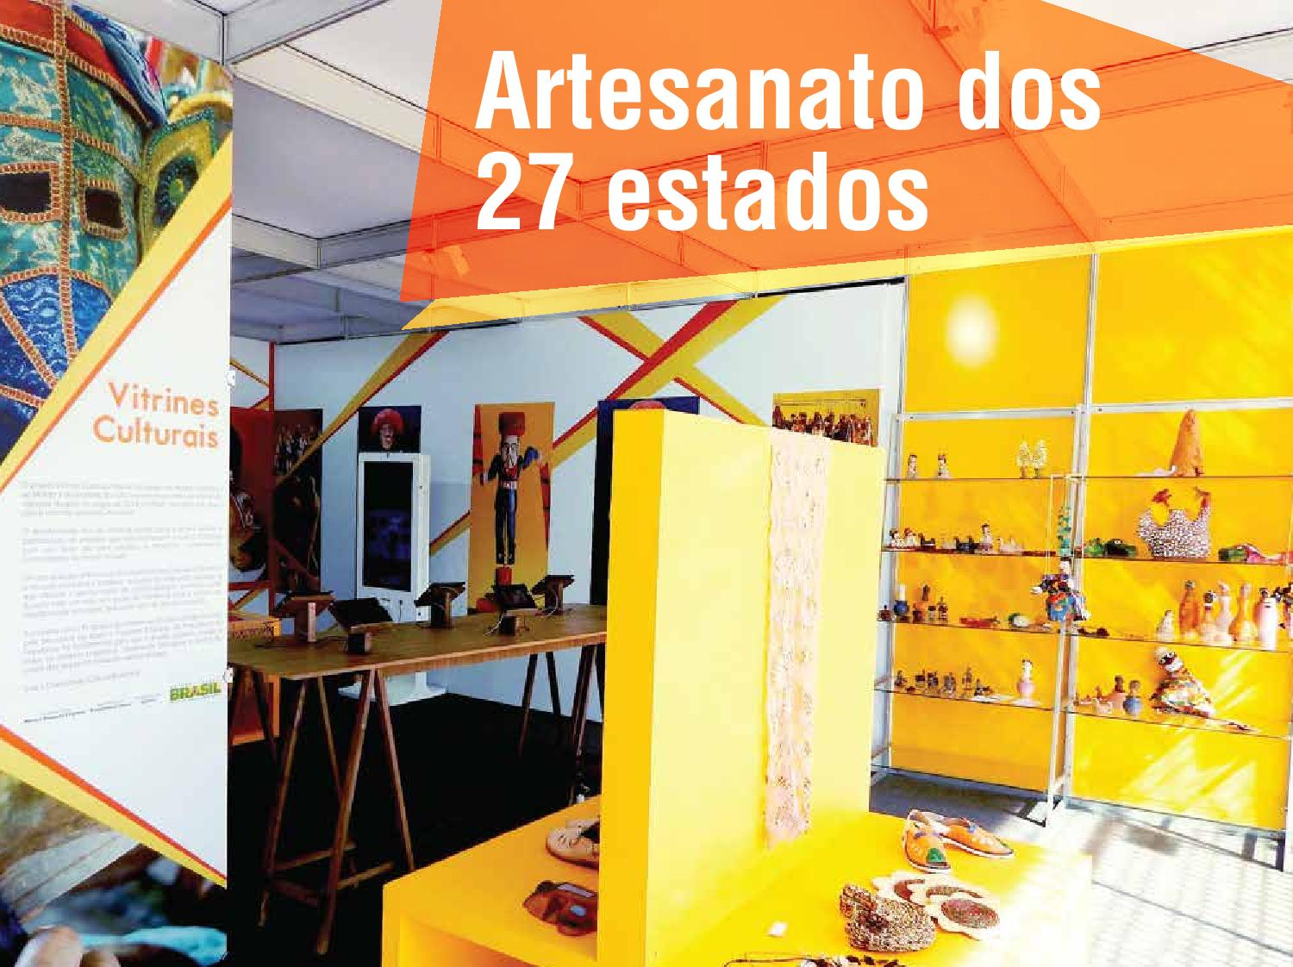

Slide 9
Colegiado e Plano Setorial
Conselho Nacional de Política Cultura
Colegiado Setorial de Artesanato
Plano Setorial de Artesanato
Sistematiza, pela primeira vez, demandas, específicas, dos artesãos propondo estratégias e ações que transformarão o contexto de criação, comercialização, capacitação e promoção, valorizando o artesão e fortalecendo a cadeia produtiva que envolve o seu ofício.
Fomentar e incrementar os ciclos produtivos do artesanato brasileiro;
Qualificar os profissionais da área de artesanato em todas as etapas dos ciclos produtivos;
Promover e divulgar o artesanato como manifestação da diversidade cultural brasileira;
Promover a melhoria dos processos de distribuição e comercialização considerando os princípios da economia criativa e solidária;
Fortalecer o Artesanato Brasileiro em suas dimensões simbólica, cidadã e econômica; e
Estimular o uso de inovações tecnológicas e de técnicas de sustentabilidade ambiental na produção do artesanato brasileiro.
Respeito à Diversidade Cultural
Artesanato enquanto valor simbólico
Valorização e reconhecimento do/a artesão/artesã
Protagonismo do/a artesão/artesã nas políticas públicas
Respeito às manifestações do artesanato tradicional
Economia embasada na comercialização justa e produção sustentável
Princípios
Objetivos

Slide 10
Obrigada!
Georgia Haddad Nicolau
Diretora
61 2024-2851
georgia.nicolau@cultura.gov.br
Ministério da Cultura
Secretaria de Políticas Culturais
Diretoria de Cultura, Desenvolvimento e Inovação

